Slide 1
La programmation en maternelle
Initiation au codage et décodage
Maternelle st Exupéry – LUISANT (9MS/13GS)
Hervé LAVOT – Gwenaëlle BOURGOUIN

Slide 3
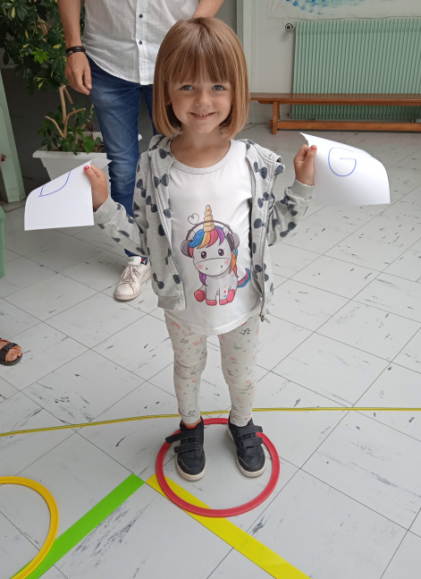
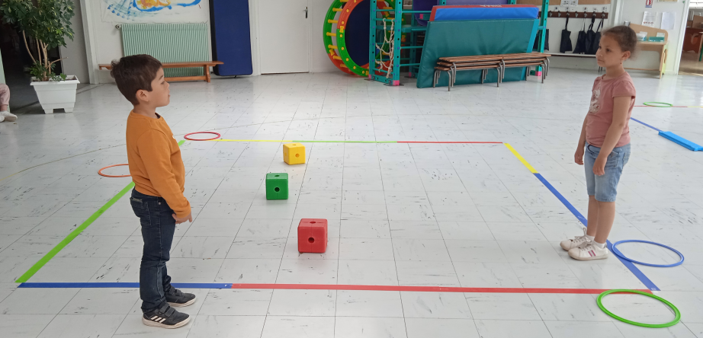
Évaluation diagnostique(MS/GS): avance, recule, tourne, à droite, à gauche
L’élève robot se déplace sur un quadrillage. Il entre par un cerceau de couleur.
L’enseignant indique au scientifique, par quel couleur de cerceau il doit faire sortir son robot. Les cubes sont des obstacles ou des objets à ramasser.
Pour les élèves qui ont des difficultés à identifier la droite et la gauche, les robots tiennent, dans leurs mains, des étiquettes G pour gauche et D pour droite.

Slide 4
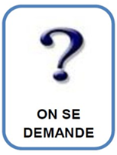
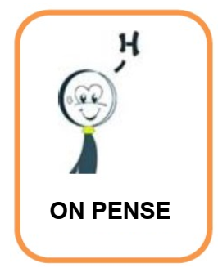
Séance 1: Se déplacer dans un quadrillage
Domaine Agir, s'exprimer, comprendre à travers l'activité physique / Explorer le monde Sous domaine : Agir dans l'espace, dans la durée et sur les objets / Se repérer dans le temps et dans l'espace Compétence attendue : Être capable de suivre des instructions données par un autre élève
Matériels : petits cerceaux dans la salle de motricité
Déroulement de séance : Les élèves sont en binôme, l'un est robot, l'autre est scientifique. Le premier suit les instructions données par le second. Le but est de rester dans un quadrillage matérialisé par des cerceaux. Cette séance permet une évaluation diagnostique sur le vocabulaire spatial.

Slide 5
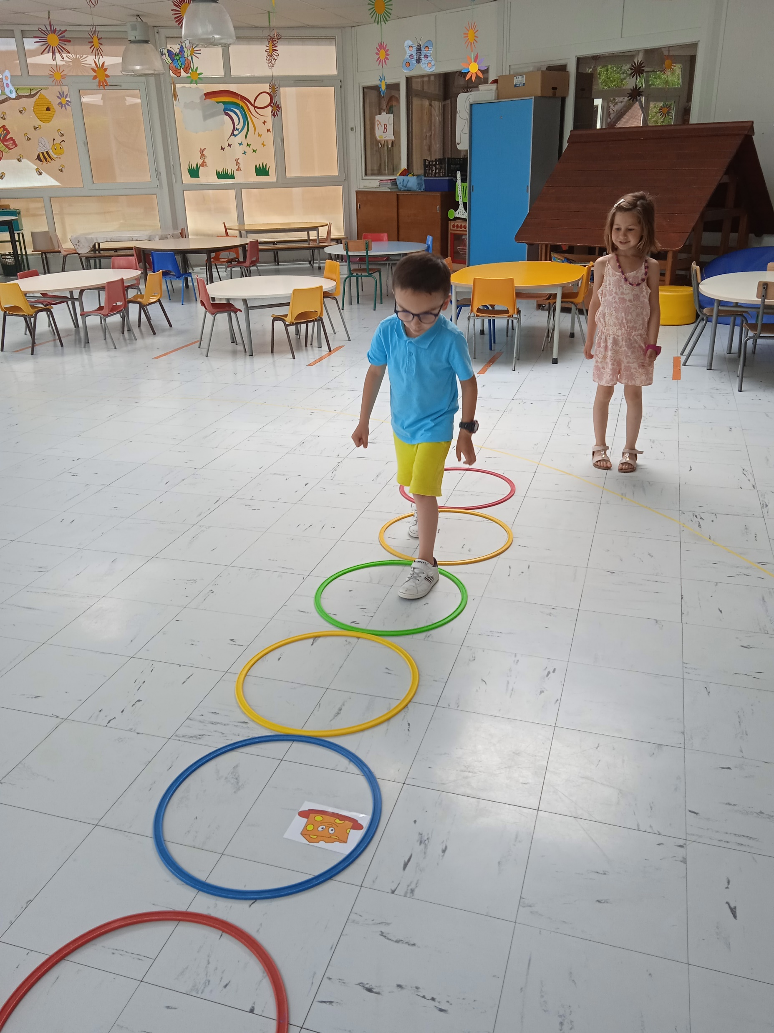
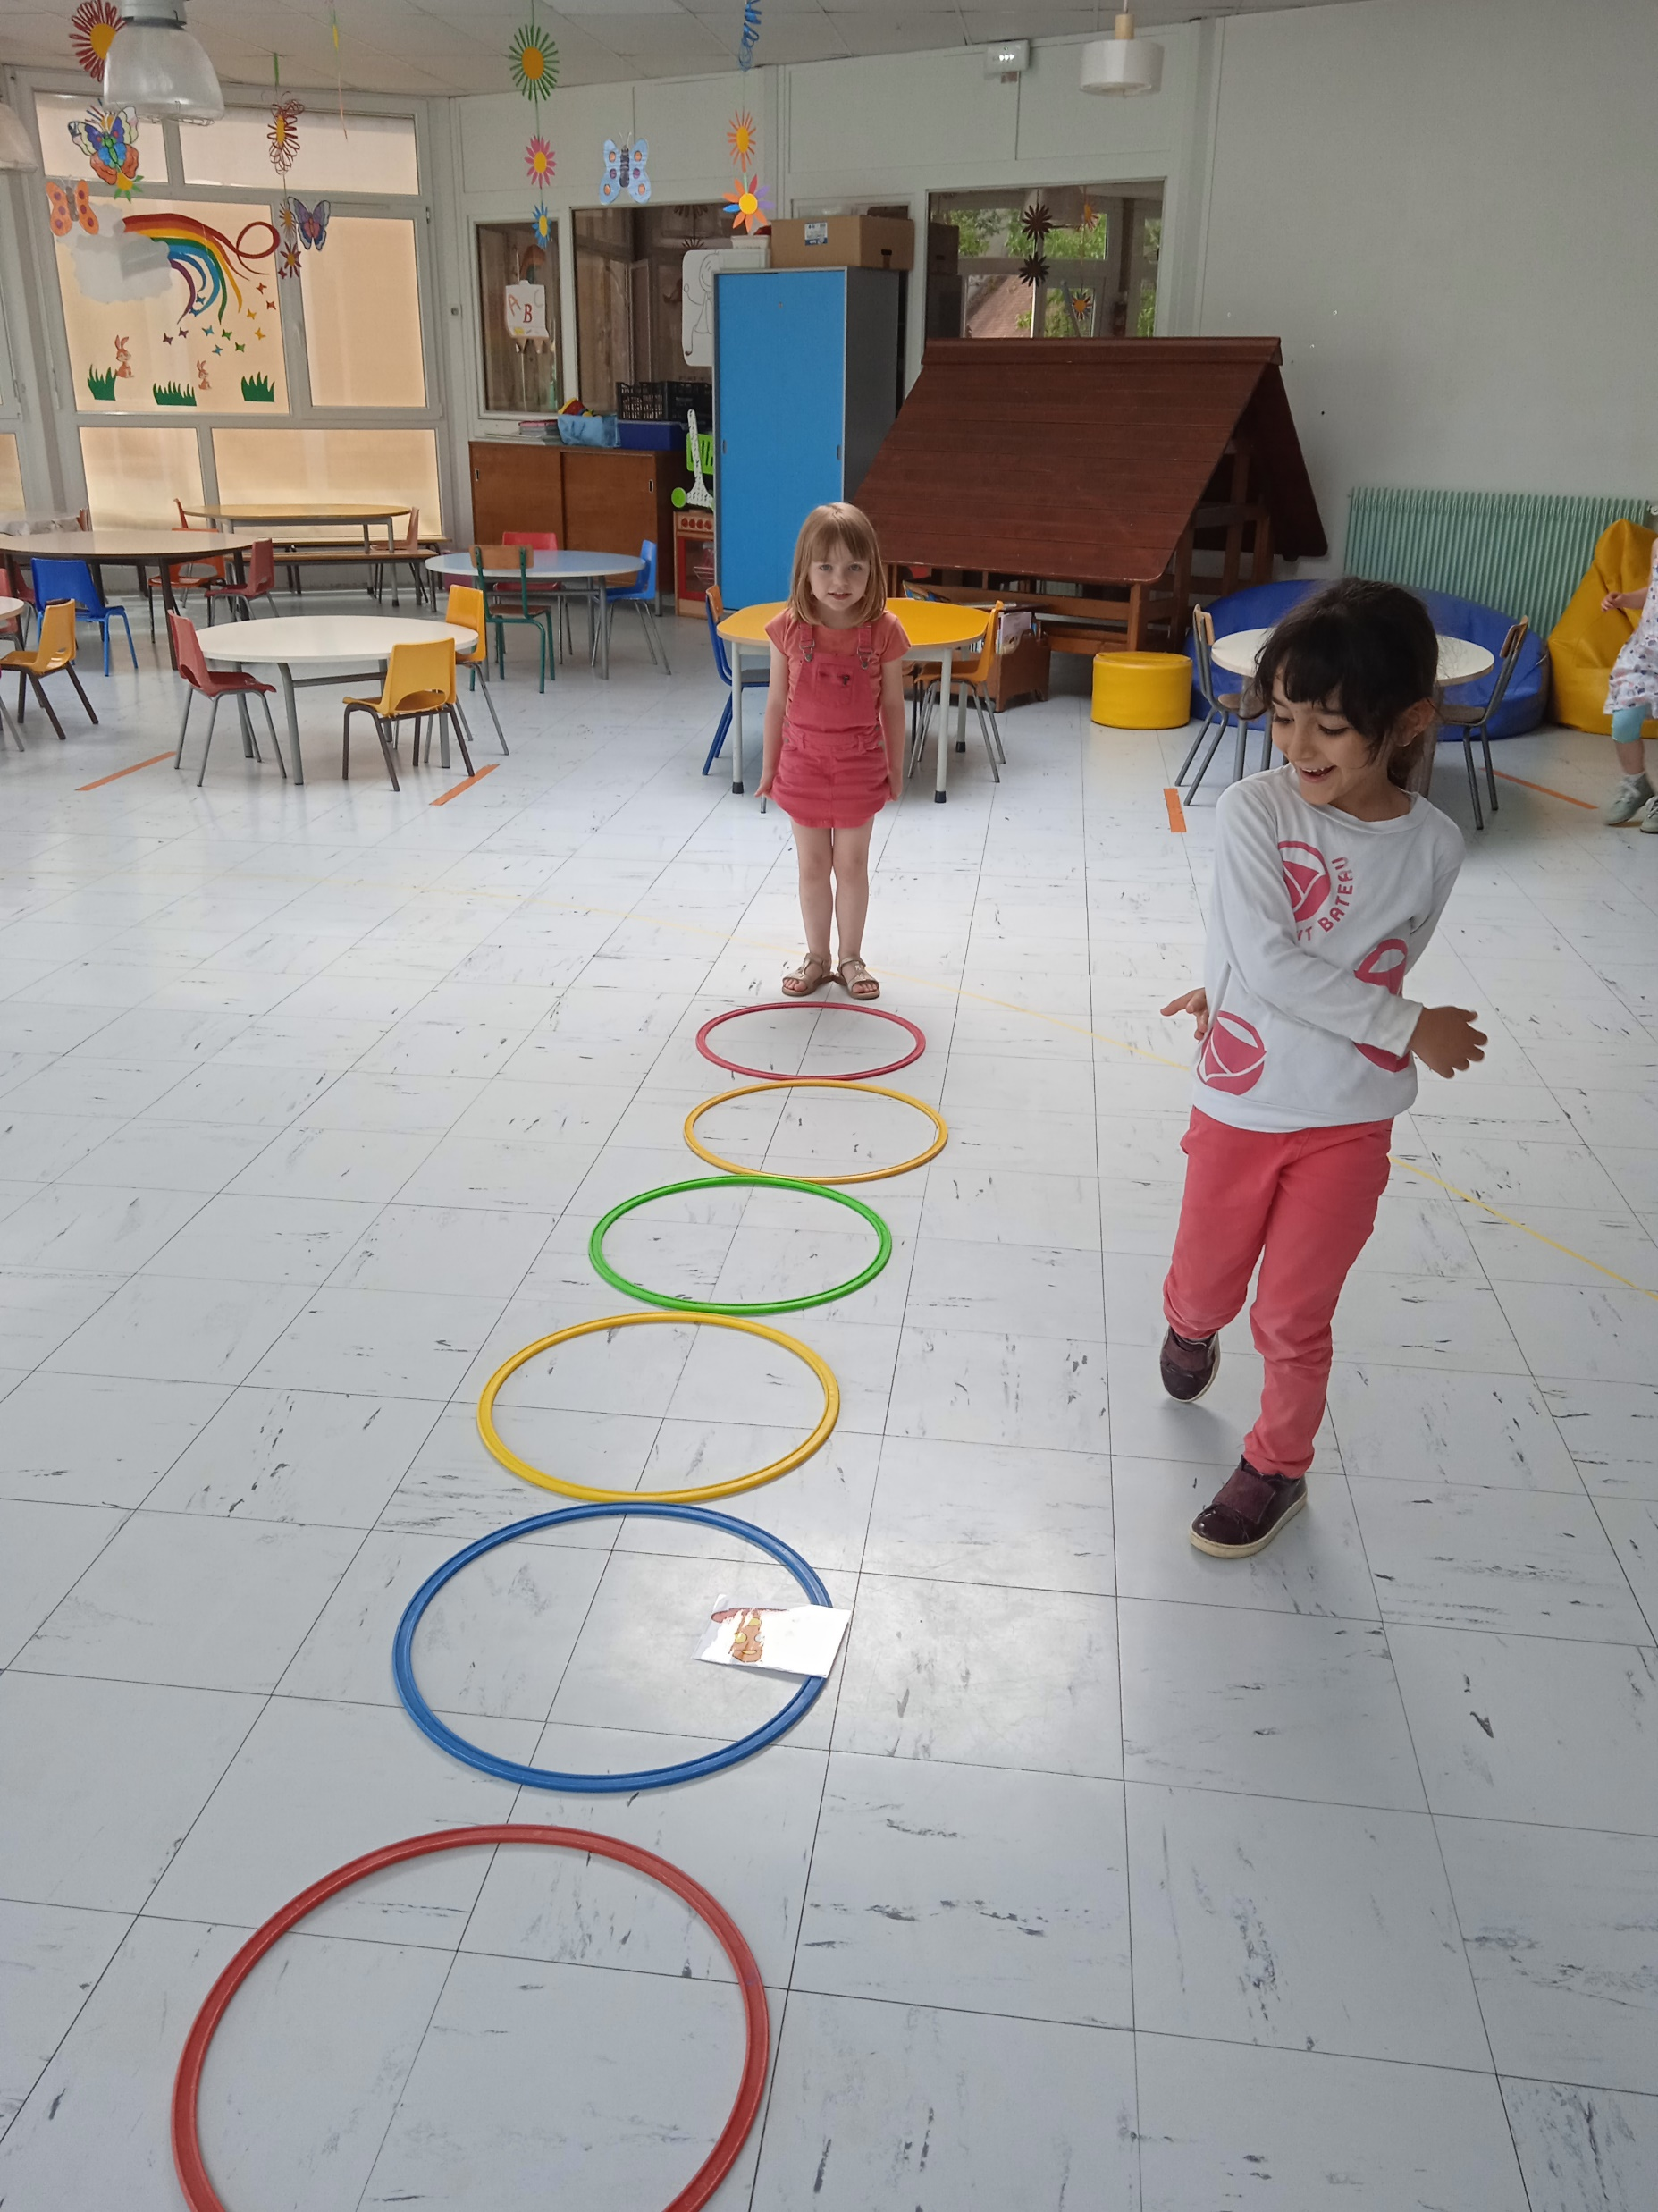
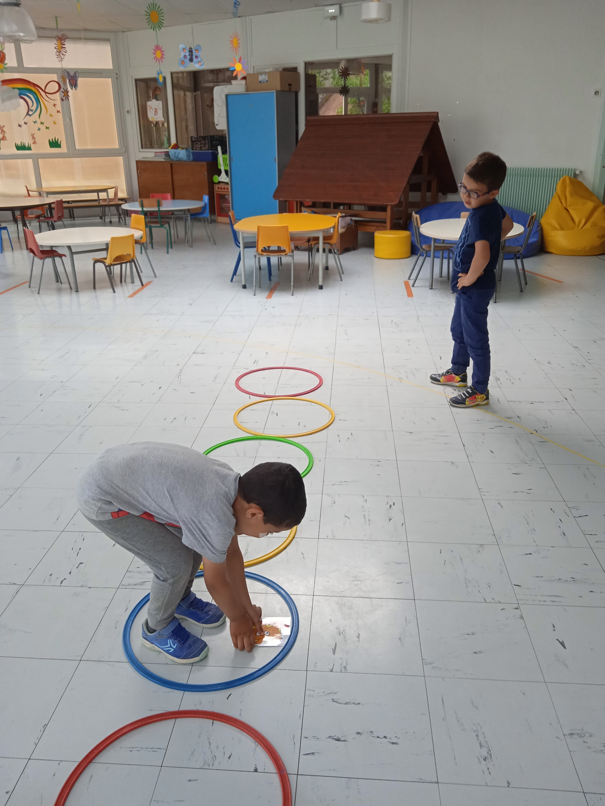
Introduire le vocabulaire (PS/MS)
Par 2, les élèves se répartissent les rôles de scientifique et de robot
Le scientifique commande son robot (introduction des termes: avance, recule, nombre de cases …)
Grâce aux ordres du scientifique, le robot doit attraper les fromages.

Slide 6
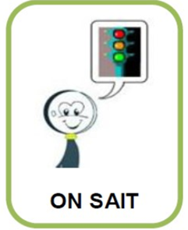
Séance 2: Découverte des fonctionnalités du Bluebot
Domaine : Explorer le monde : l'espace Sous domaine : Faire l'expérience de l'espace Compétence attendue : être capable de mémoriser et de comprendre l'effet des différentes fonctions de la Bluebot
Matériels : Bluebot
Déroulement de séance : Phase 1 : introduction 1. Présentation de l'automate pédagogique avec une description du mot Bluebot (blue = bleu et bot = robot) 2. Introduction sur la définition d'un robot (représentation initiale) Machine capable d’interagir avec son environnement. Objet capable d’accomplir seul des activités programmées. Ou autres formulations simples
Phase 2 : observation et langage 1. Qu'est-ce que vous voyez sur la Bluebot ? 2. A quoi peuvent servir ces flèches ? 3. A quoi sert le bouton « X » et « װ » à votre avis ? Phase 3 : passation de la consigne Se mettre par binôme pour découvrir comment ce robot fonctionne. Programmer la petite souris bleue pour qu'elle avance, pivote ou recule. Phase 4 : institutionnalisation Revenir sur les représentations initiales des élèves pour les valider ou non et sur le fonctionnement de la Bluebot.

Slide 7
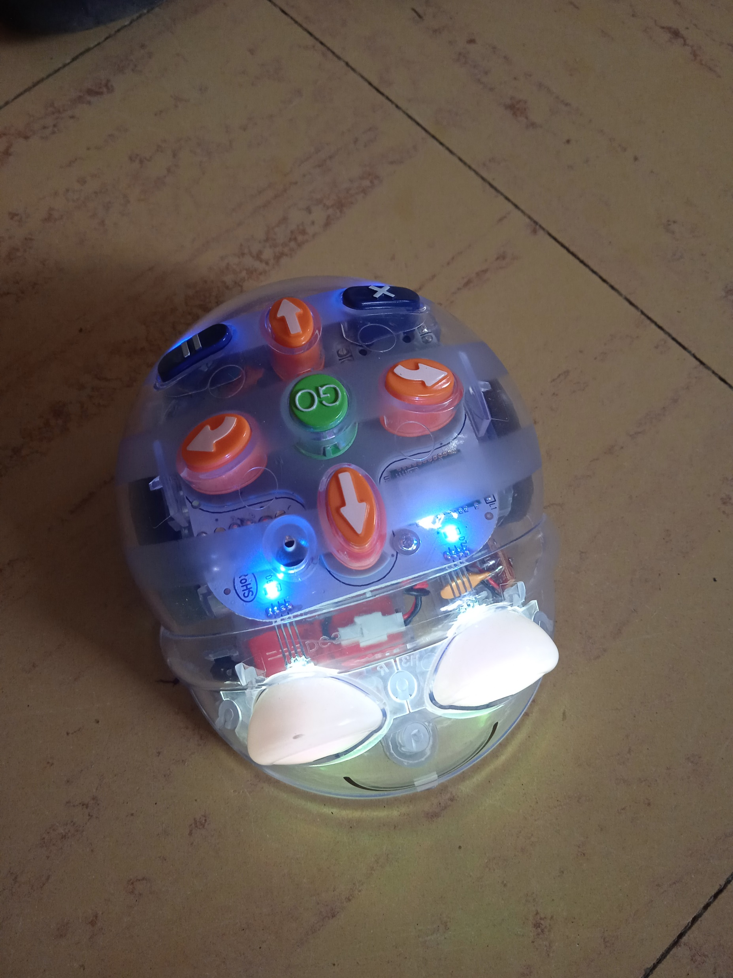
Séance 2: découverte du robot comprendre l’effet des différentes fonctions de la Bluebot
Blue = bleu
Bot = robot

Slide 8
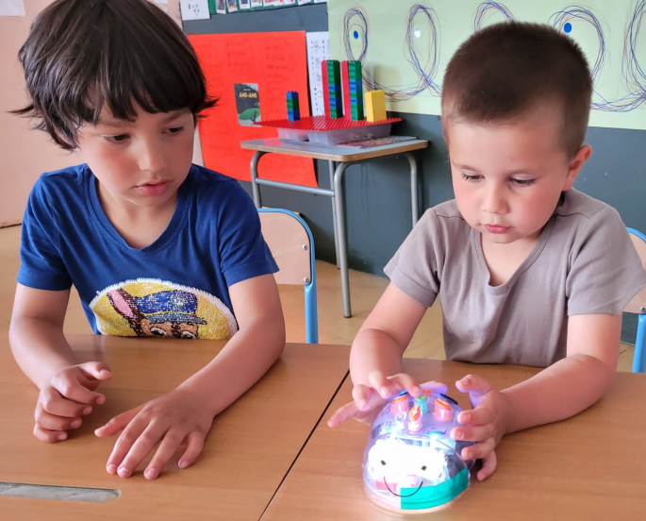
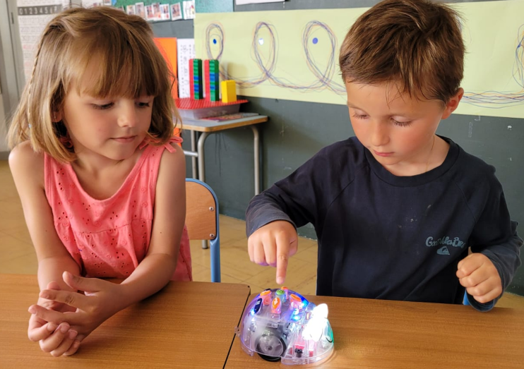
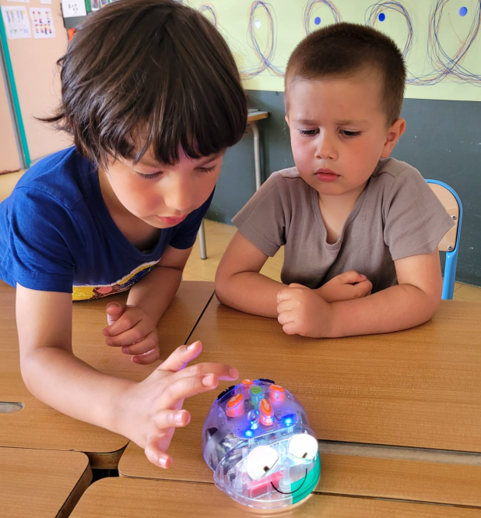
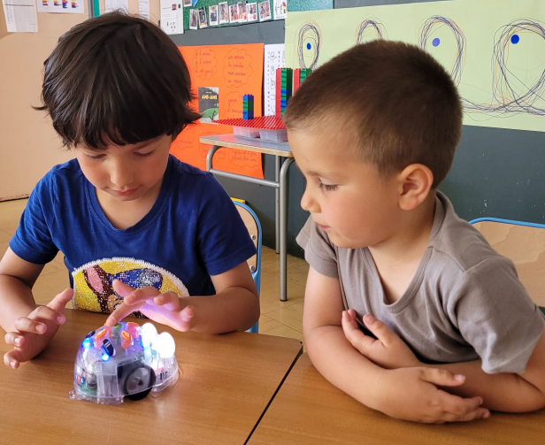
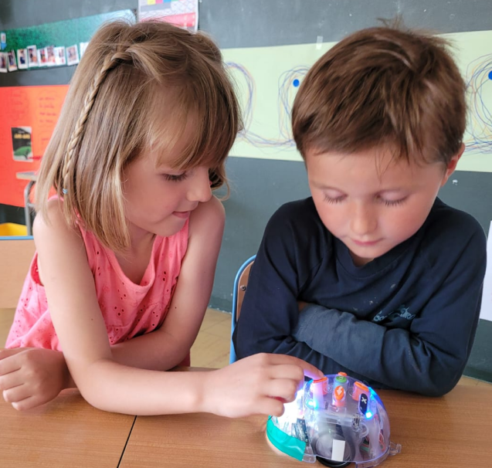
Par binômes, les élèves découvrent comment fonctionne ce robot.

Slide 9
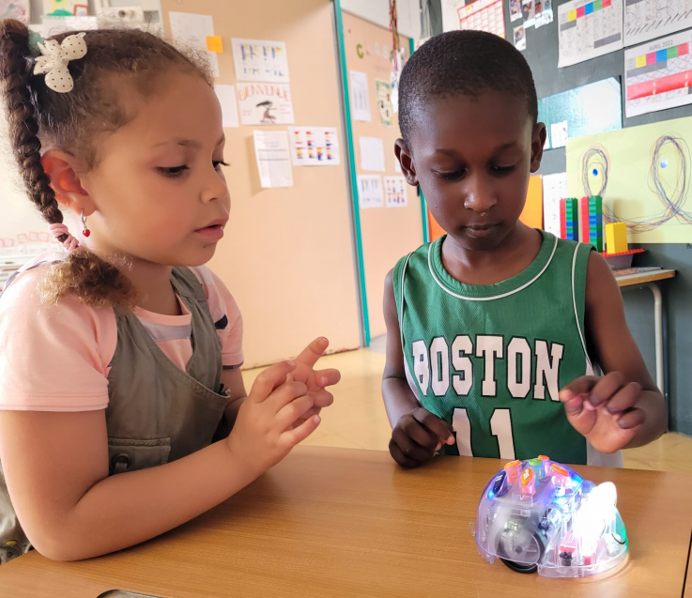
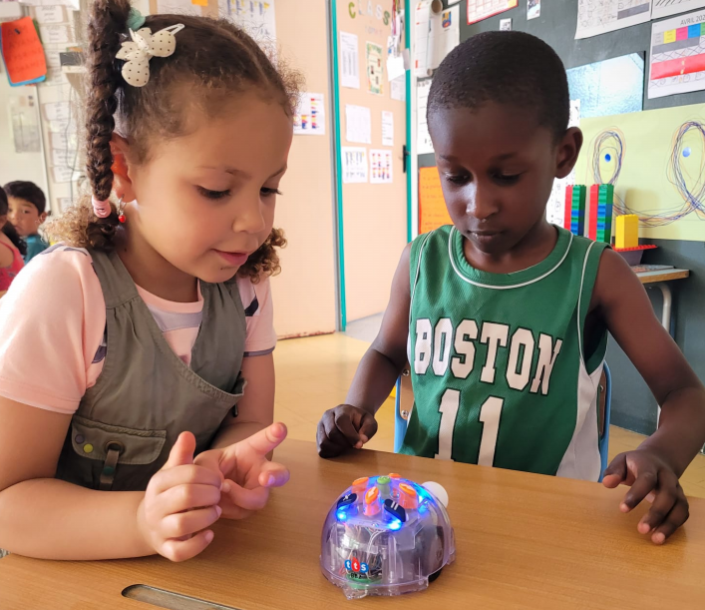

Slide 10
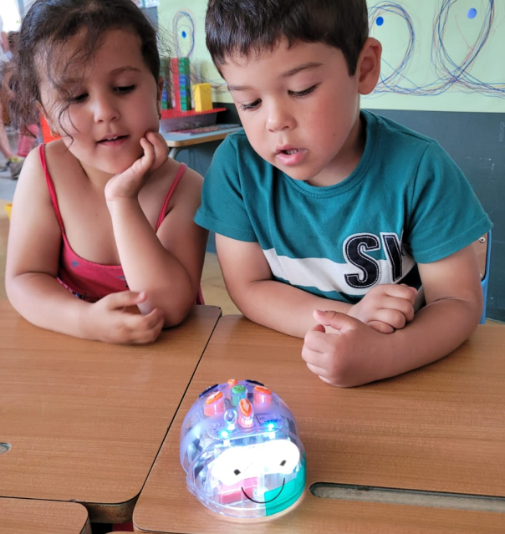
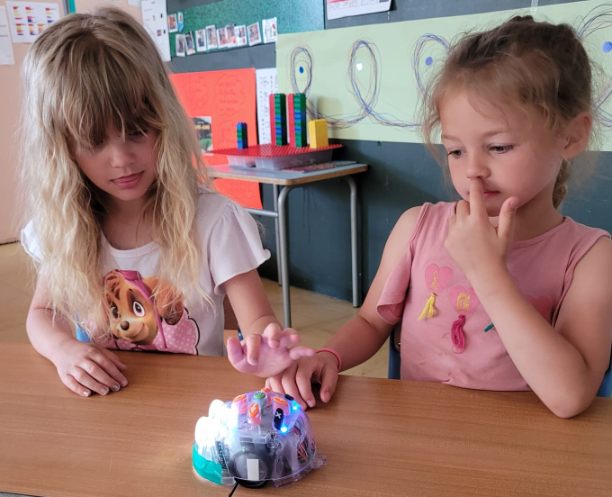
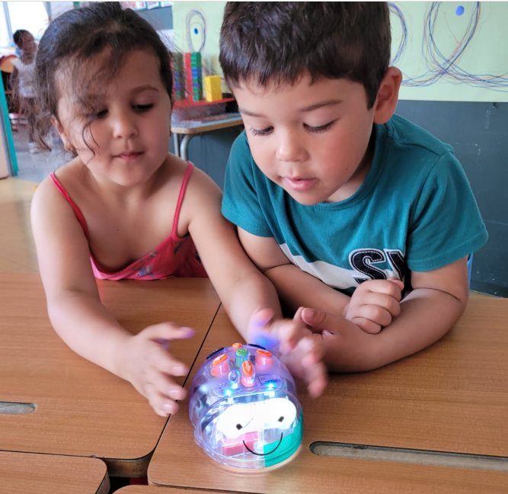

Slide 11
Les robots sont mis au centre de la table, les élèves doivent les dessiner.

Slide 12
Séance 3:
Introduction des flèches pour le codage
Domaine Agir, s'exprimer, comprendre à travers l'activité physique / Explorer le monde Sous domaine : Agir dans l'espace, dans la durée et sur les objets / Se repérer dans le temps et _ dans l'espace Compétence attendue : Respecter le codage mis en place par un camarade
Matériels : 6 petits cerceaux, cartes Souris, Maison, flèche « avancer »
Dans un premier temps, seule la flèche « avancer » est utilisée.
Par la suite, les flèches « pivoter » seront introduites.

Slide 13
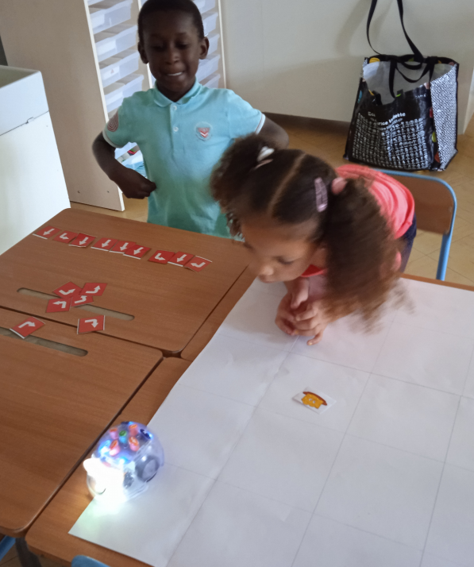

Slide 14
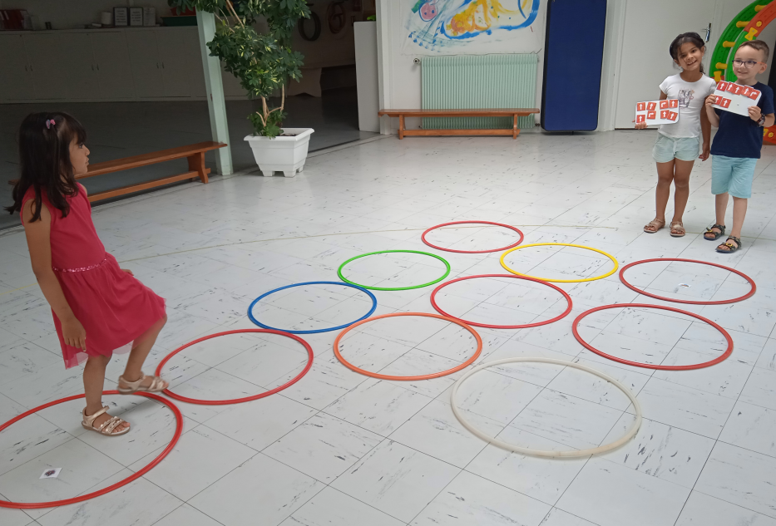
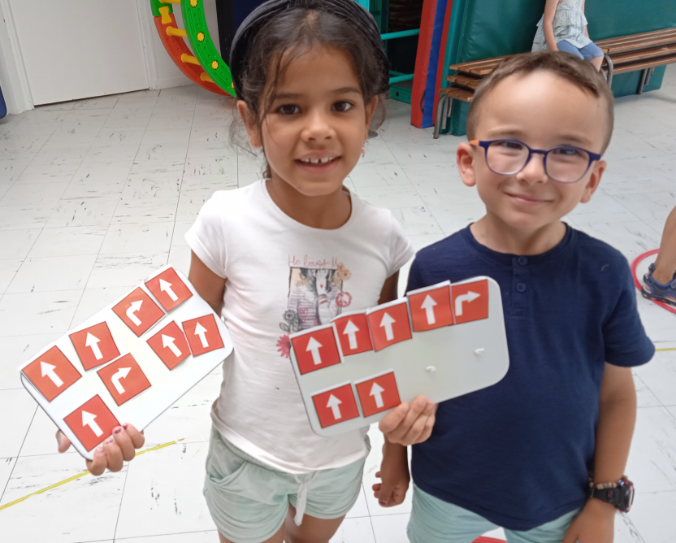
Différenciation: on peut même essayer de coder 2 chemins différents pour se rendre au même cerceau d’arrivée.

Slide 15
Séance 4
Il est important de commencer par un rappel de la droite et de la gauche.
Les élèves sont en binôme. Ensemble, ils placent les deux étiquettes
(départ et arrivée), codent le déplacement de la Bluebot avec des
flèches puis programme la Bluebot.

Slide 16
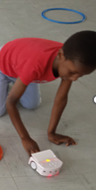
Séance 5: découverte d’un autre robot THYMIO
Domaine : Explorer le monde : l'espace Sous domaine : Faire l'expérience de l'espace Compétence attendue : être capable de mémoriser et de comprendre l'effet des différentes fonctions thymio (3 modes Rouge – Jaune et Vert)
Matériel : Thymio
Déroulement de séance : Phase 1 : introduction Présentation de l'automate pédagogique Thymio Comment l’allumer et l’éteindre 2. Réinvestissement de la définition d'un robot
Phase 2 : observation et langage 1. Qu'est-ce que vous voyez sur Thymio ? → les mêmes flèches que sur la bluebot.
Phase 3 : Thymio change de couleur Tester les 3 couleurs : Rouge, jaune et vert Réponses : Rouge : peur (il recule face à un obstacle) Jaune : Explorateur (il explore le monde tout en évitant les obstacles) Vert : Amical (il suit l’objet qui est en face de lui ou recule s’il était trop proche. Phase 3 : passation de la consigne Se mettre par binôme pour découvrir comment ce robot fonctionne. Comprendre le comportement du robot en fonction de sa couleur. Phase 4 : institutionnalisation Revenir sur les représentations initiales des élèves pour les valider ou non et sur le fonctionnement de Thymio.

Slide 17
Séance 6: par binômes, faire faire un parcours à Thymio, pour qu’il emmène une étiquette syllabe à l’arrivée.
Les syllabes seront remises dans l’ordre pour découvrir la phrase mystère.
Les élèves lancent un dé et découvre une couleur: rouge, jaune ou vert. Ils doivent alors sélectionner cette couleur sur leur Thymio et le faire contourner le plot suivant.
Le 2ème élève lance à nouveau le dé, sélectionne le mode correspondant sur Thymio et ainsi de suite.

Slide 18
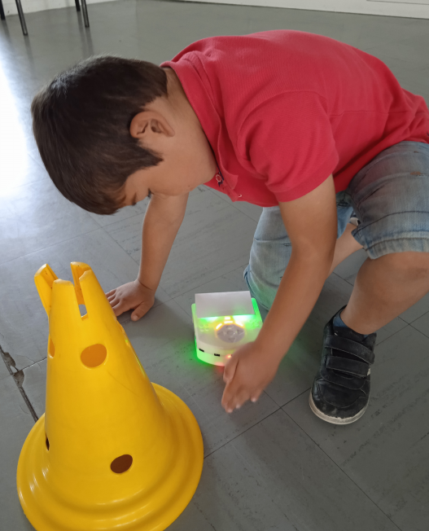
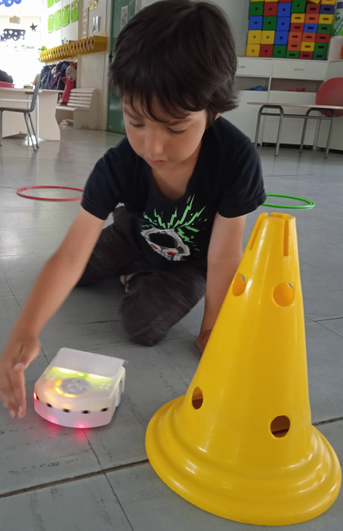

Slide 19
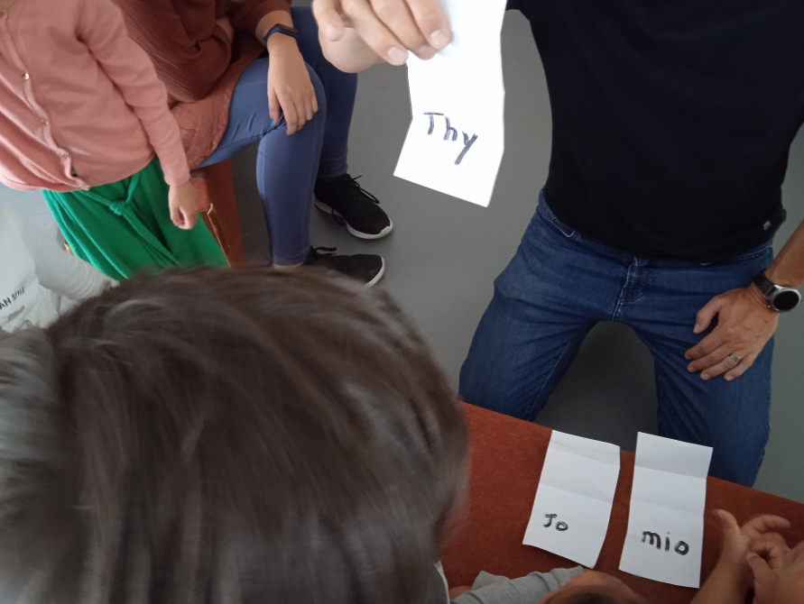
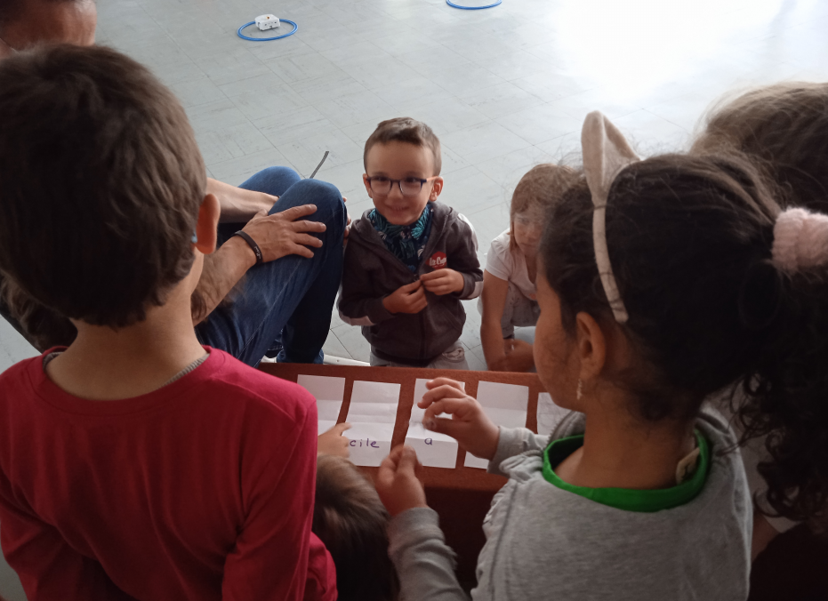
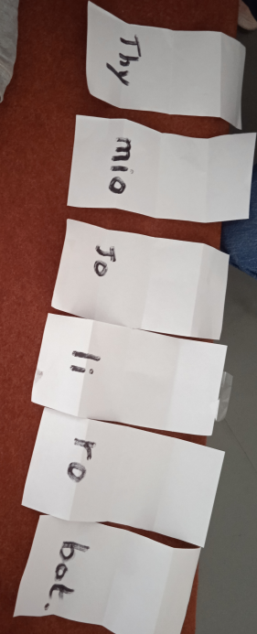
Les étiquettes-syllabes sont décrochées des Thymio lorsqu’ils sont arrivés.
On décode les syllabes, on reconstitue la phrase.

Slide 20
Gwénaëlle BOURGOUIN
PEMF Ecole maternelle St Exupéry Luisant
Hervé LAVOT
PEMF Responsable du CDRS28
Ecole Jules Ferry
4, rue Pasteur 28110 Lucé
cdrs28@ac-orleans-tours.fr
Avec l’appui du dossier Mémoire PE2 : « Construire des repères spatiaux » de Julie GUINARD.

